Slide 1
Муниципальное бюджетное дошкольное образовательное учреждение «Детский сад комбинированного вида №9» Алексеевского городского округа Зимушка – зима (для старшего дошкольного возраста)
Воспитатели :
Исакова Е.В
Субочева А.А

Slide 2
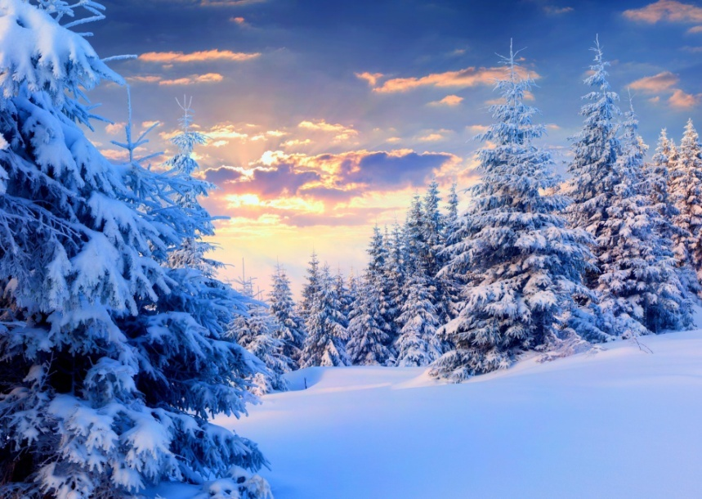
Белым пледом лес укрыт,
И медведь в берлоге спит.
Снег, как белая кайма.
Кто хозяйничал?
Зима

Slide 4
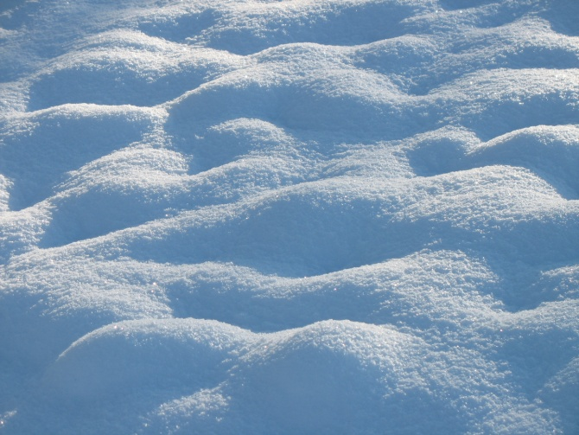
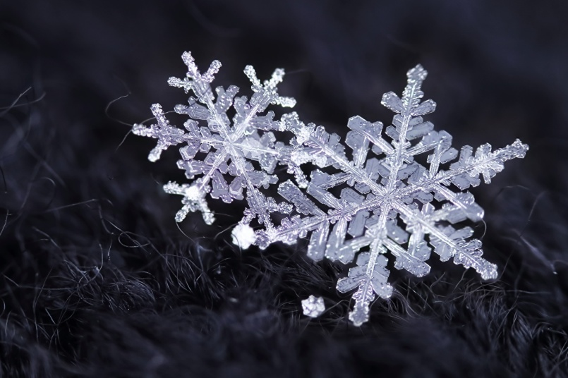
Бел, да не сахар, Ног нет, да идёт, На всех садится, Никого не боится.
Покружилась звездочка В воздухе немножко, Села и растаяла На моей ладошке.

Slide 6
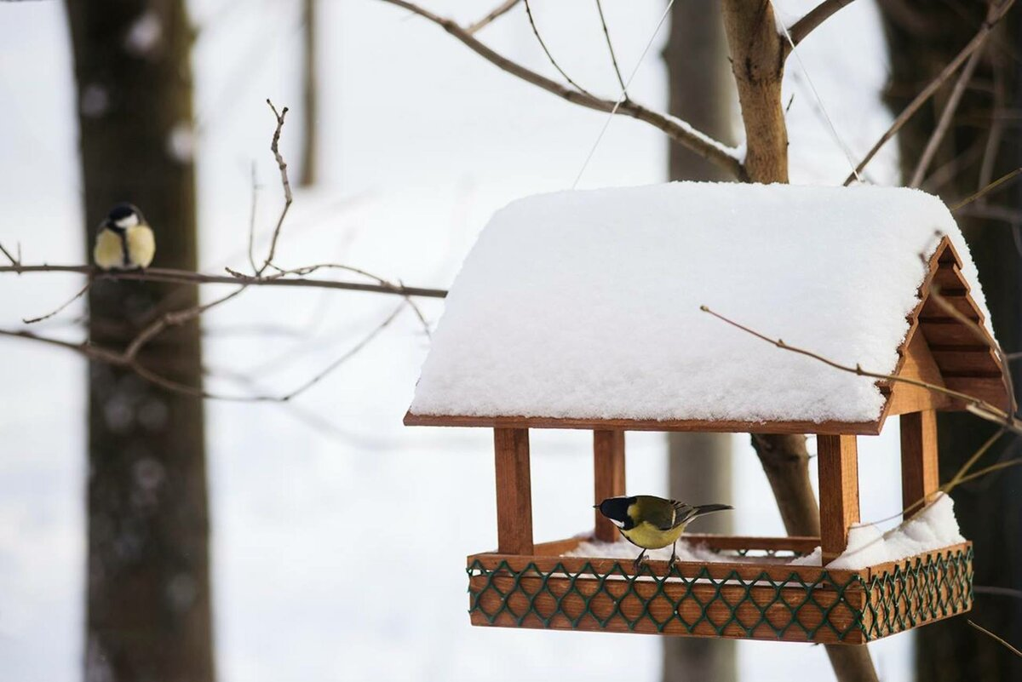
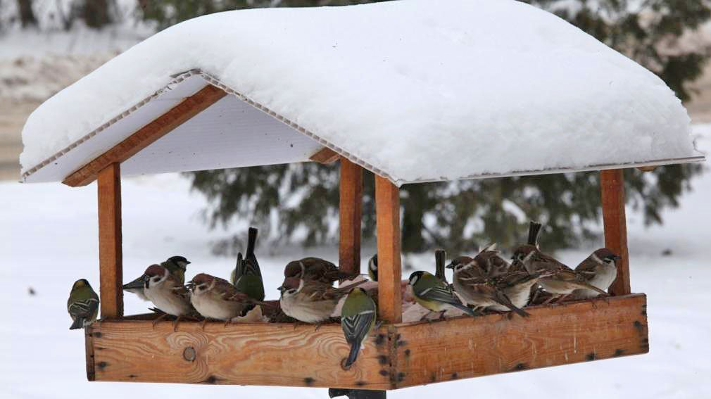
В ней для птиц всегда уют, Люди зёрнышки кладут. Дом без окон, но с макушкой, Называется …

Slide 7
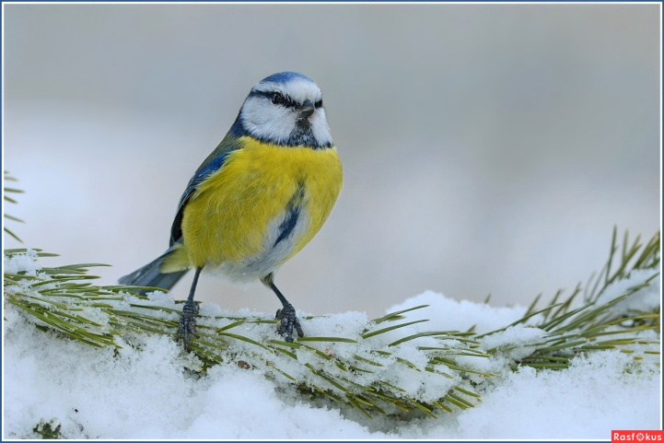
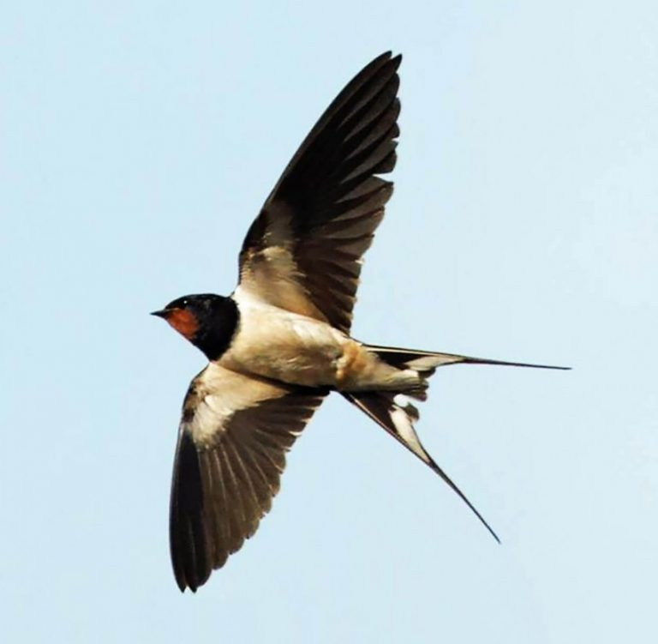
Птиц, которые остаются зимовать в наших краях, называют…
Зимующие
Птицы которые улетают в теплые края ,как их называют
Перелетные

Slide 9
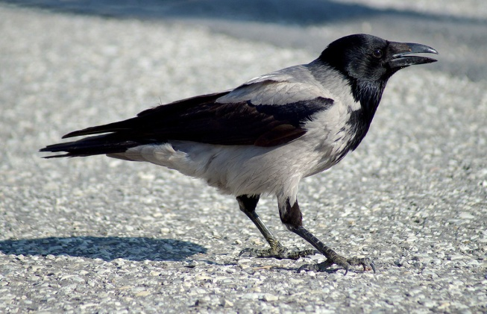
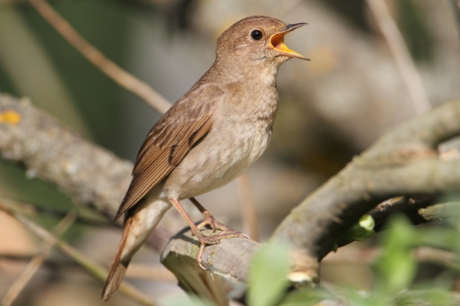
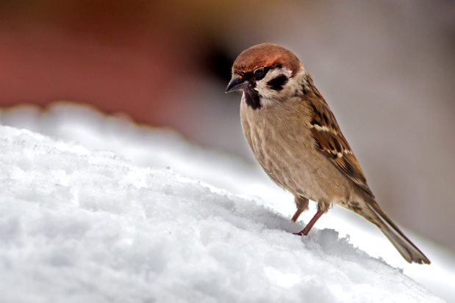
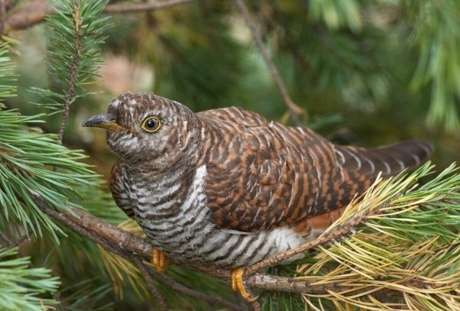
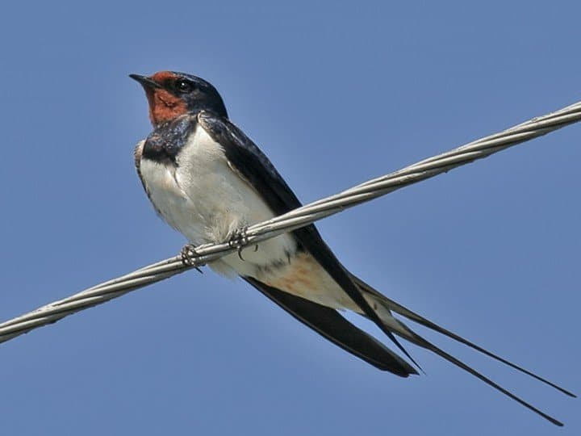
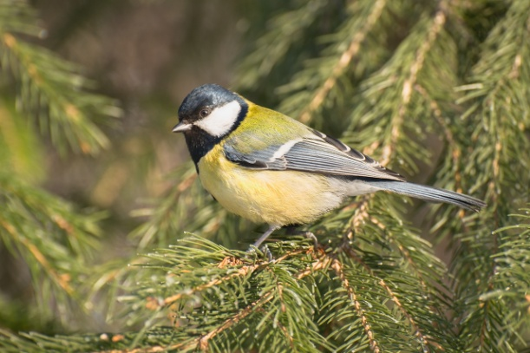
Найди среди птиц ,зимующих.

Slide 10
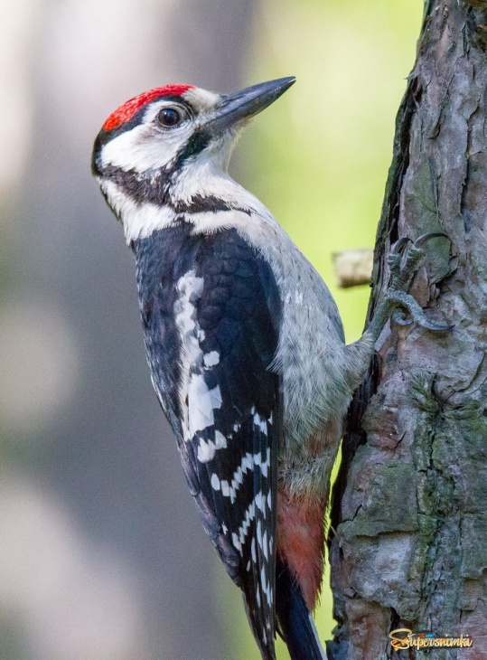
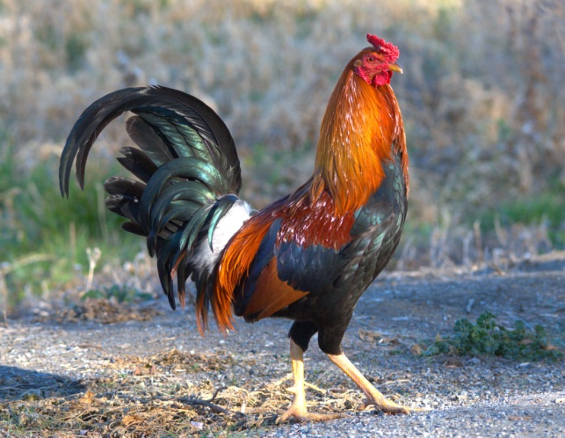
Кто лишний ?

Slide 12
Назови признаки зимы :
Солнце не греет.
Дни становятся короче .
Земля покрывается снегом.
На деревьях вместо листьев ,лежит снег.
Птиц и животных становится все меньше .
Насекомые исчезают.

Slide 13
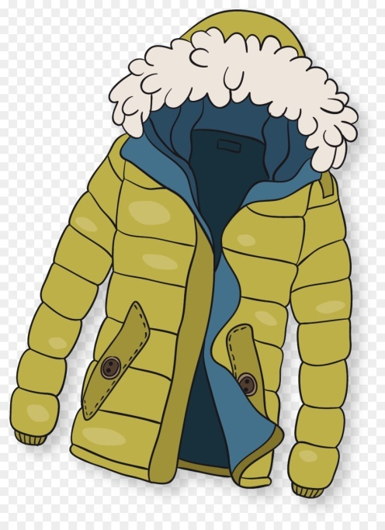
Что одевают зимой ?

Slide 15
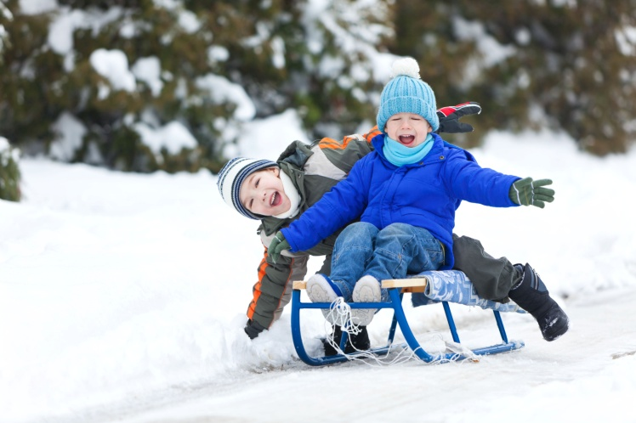
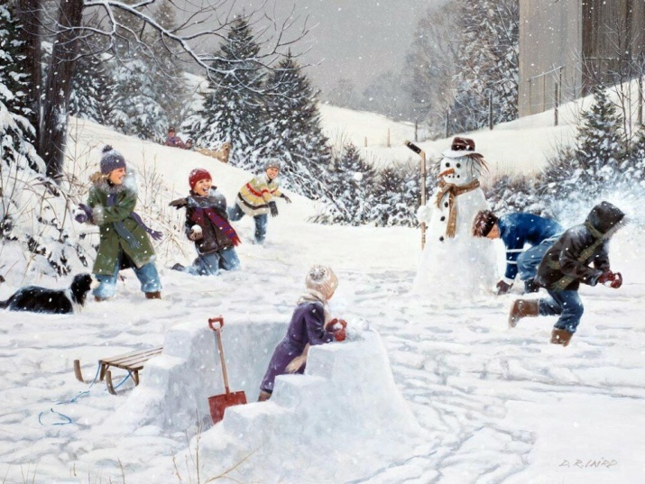
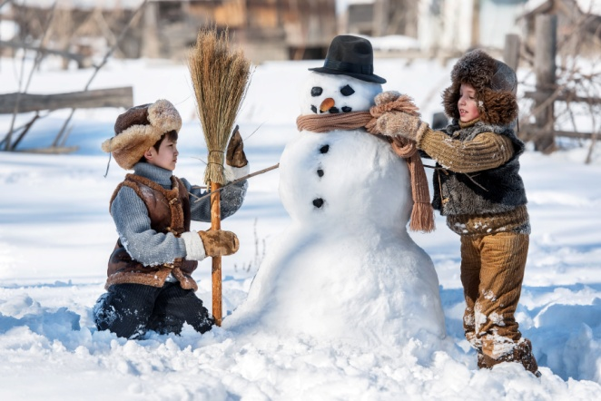
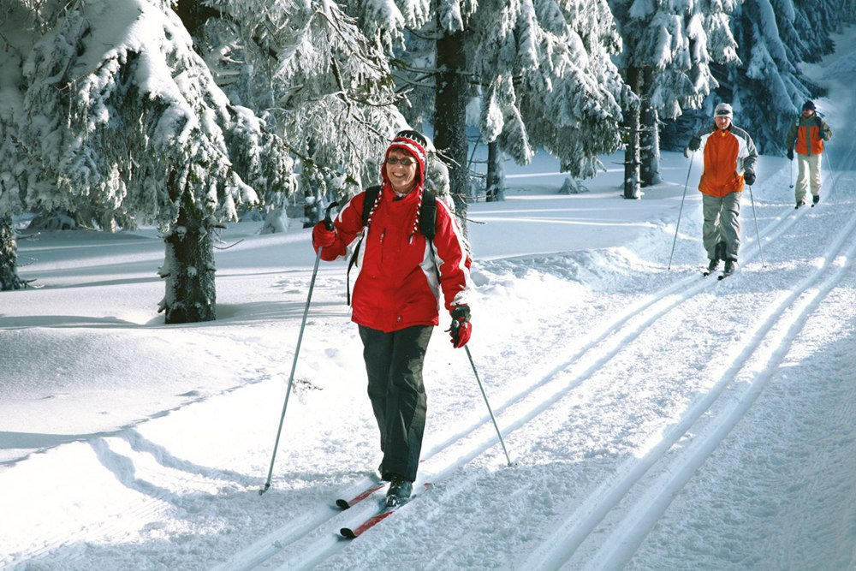
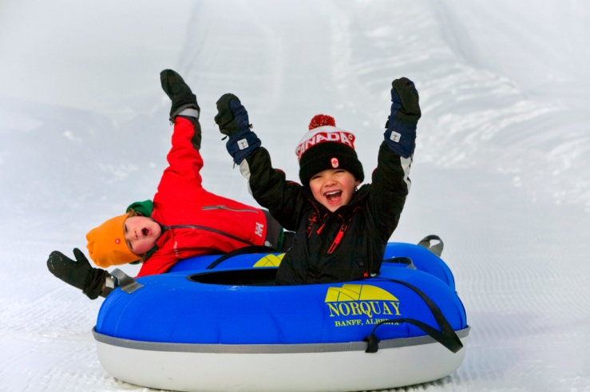
Зима –пора для забав . Какие ты знаешь зимние забавы ?

